Slide 1
Principios Básicos de Python: Propósito, Tipo de Lenguaje y Uso
Conceptos esenciales para entender Python y su aplicación
Notes:
El contenido generado por IA puede ser incorrecto. ---

Slide 2
Temas de la Agenda
¿Para qué se utiliza Python?
Características y tipo de lenguaje que es Python
Principios básicos para usar Python
Recursos y recomendaciones para aprender Python
Notes:
¿Para qué se utiliza Python? Características y tipo de lenguaje que es Python Principios básicos para usar Python Recursos y recomendaciones para aprender Python

Slide 3
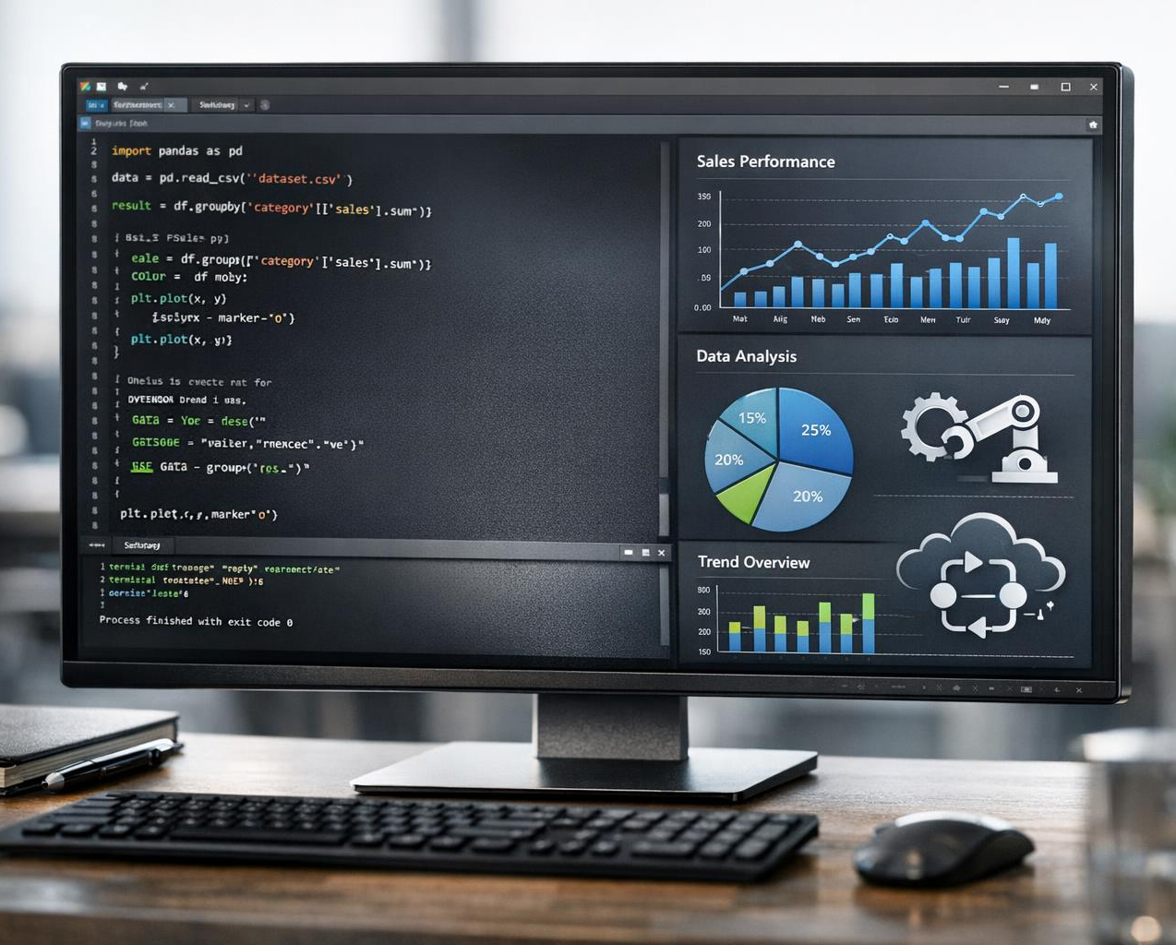
Python en programación general
Desarrollo de aplicaciones
Python es ampliamente usado para crear aplicaciones debido a su sintaxis sencilla y librerías robustas.
Automatización de tareas
Python facilita la automatización de tareas repetitivas, optimizando el flujo de trabajo y ahorrando tiempo.
Manipulación e integración de datos
Python es ideal para manipular datos y se integra fácilmente con diversas tecnologías y plataformas.
Notes:
--- Python es un lenguaje multipropósito ampliamente utilizado en desarrollo de aplicaciones, prototipado rápido y scripting. Su diseño facilita la manipulación de datos, integración con otras tecnologías y automatización de tareas repetitivas, haciendo que sea ideal para proyectos tanto simples como complejos. Origen de la imagen: generada por IA

Slide 4

Aplicaciones en ciencia de datos y automatización
Dominio en Ciencia de Datos
Python es esencial en ciencia de datos gracias a paquetes como Pandas, NumPy y scikit-learn para análisis y modelado.
Automatización de Procesos
Python facilita la automatización en finanzas, marketing y operaciones, mejorando la eficiencia y precisión de tareas repetitivas.
Análisis y Reportes
El análisis de grandes volúmenes de datos y la generación automática de reportes son posibles con herramientas Python especializadas.
Notes:
--- Python domina el campo de la ciencia de datos debido a bibliotecas como Pandas, NumPy y scikit-learn. Además, su uso en automatización de procesos se extiende en sectores como finanzas, marketing y operaciones industriales, facilitando el análisis de grandes volúmenes de datos y la generación de reportes automáticos. Origen de la imagen: generada por IA

Slide 5

Desarrollo web y de software
Frameworks Web Populares
Python impulsa frameworks como Django y Flask para desarrollar aplicaciones web seguras y eficientes rápidamente.
Desarrollo de Software
Python se utiliza para crear interfaces gráficas, herramientas de prueba y scripts que mejoran la productividad del backend.
Notes:
--- Python es el núcleo de frameworks web populares como Django y Flask, que permiten crear aplicaciones robustas y seguras con rapidez. Además, en desarrollo de software, Python se usa para crear interfaces gráficas, herramientas de prueba y scripts para módulos de backend, mejorando la productividad de los equipos. Origen de la imagen: generada por IA

Slide 6
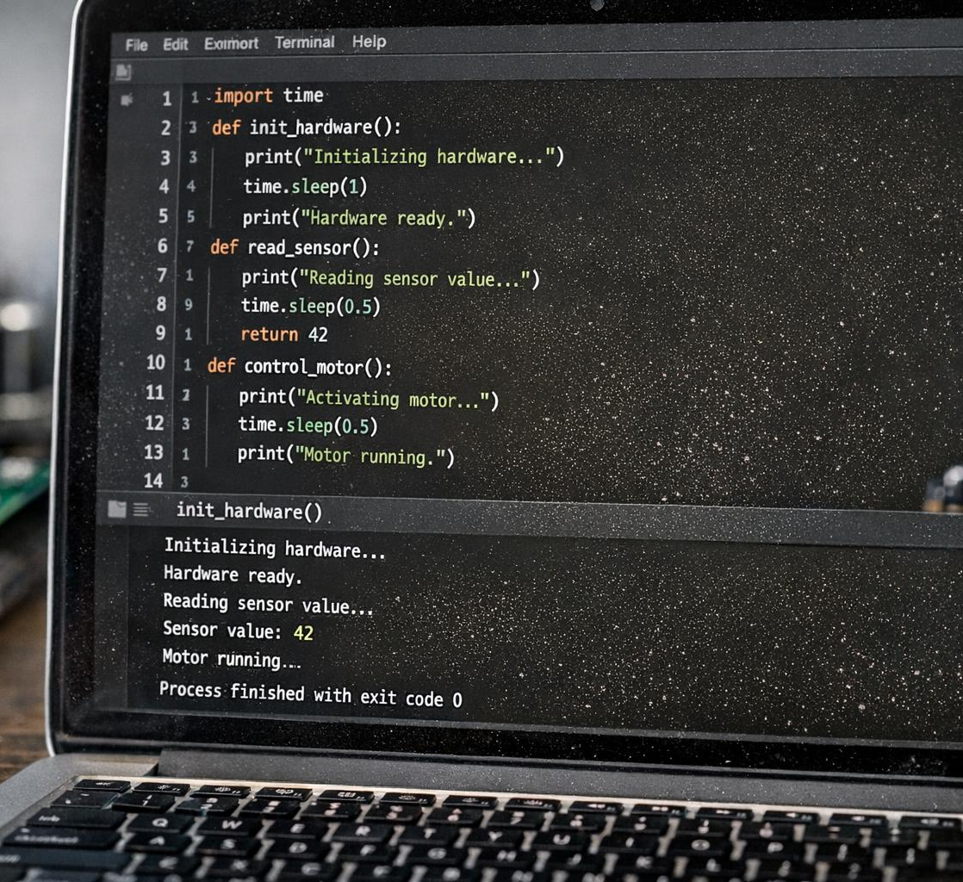
Lenguaje interpretado y de alto nivel
Ejecución interpretada
Python se ejecuta línea por línea sin compilación previa, facilitando el desarrollo rápido y la depuración eficiente.
Lenguaje de alto nivel
Python abstrae los detalles del hardware, permitiendo a los programadores enfocarse en la lógica y mejorar la legibilidad.
Notes:
--- Python es interpretado, lo que significa que su código se ejecuta línea por línea sin necesidad de compilación previa. Esto acelera el desarrollo y depuración. Además, como lenguaje de alto nivel, abstrae detalles del hardware permitiendo centrarse en la lógica del programa y mejorando la legibilidad. Origen de la imagen: generada por IA

Slide 7
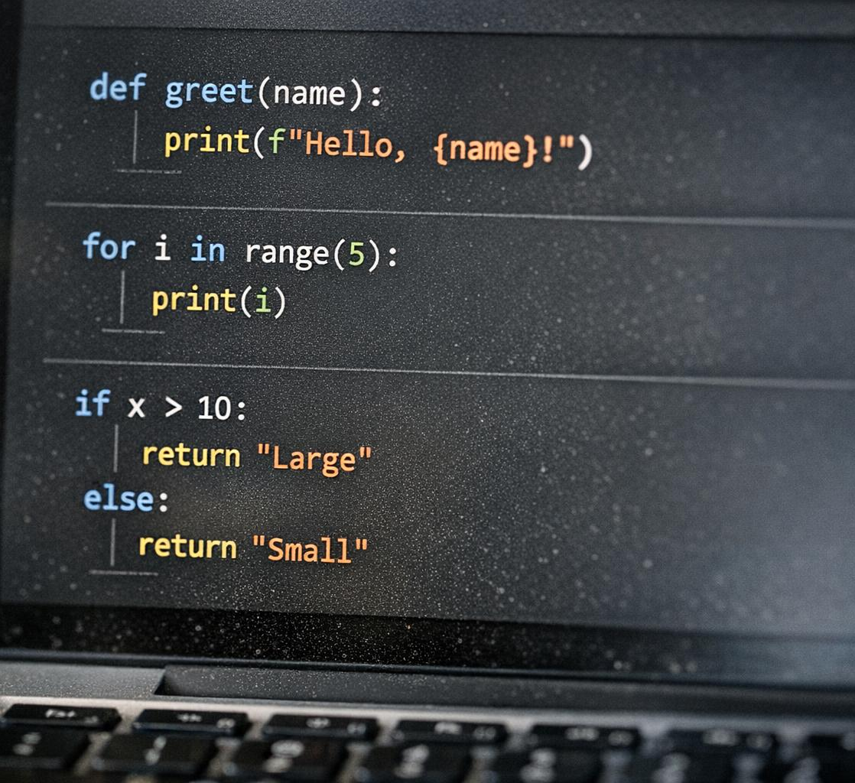
Sintaxis sencilla y legible
Sintaxis Intuitiva
Python usa una sintaxis cercana al lenguaje natural, facilitando la comprensión y el aprendizaje rápido.
Reducción de Errores
La sintaxis clara ayuda a evitar errores comunes, haciendo el desarrollo más eficiente y confiable.
Buenas Prácticas
La indentación obligatoria en Python promueve un código ordenado y fácil de mantener.
Notes:
--- La sintaxis de Python está diseñada para ser intuitiva y cercana al lenguaje natural. Esto facilita el aprendizaje y reduce errores, y es una de las razones por las que es muy popular entre principiantes y expertos. Además, promueve buenas prácticas de programación como indentación obligatoria. Origen de la imagen: generada por IA

Slide 8
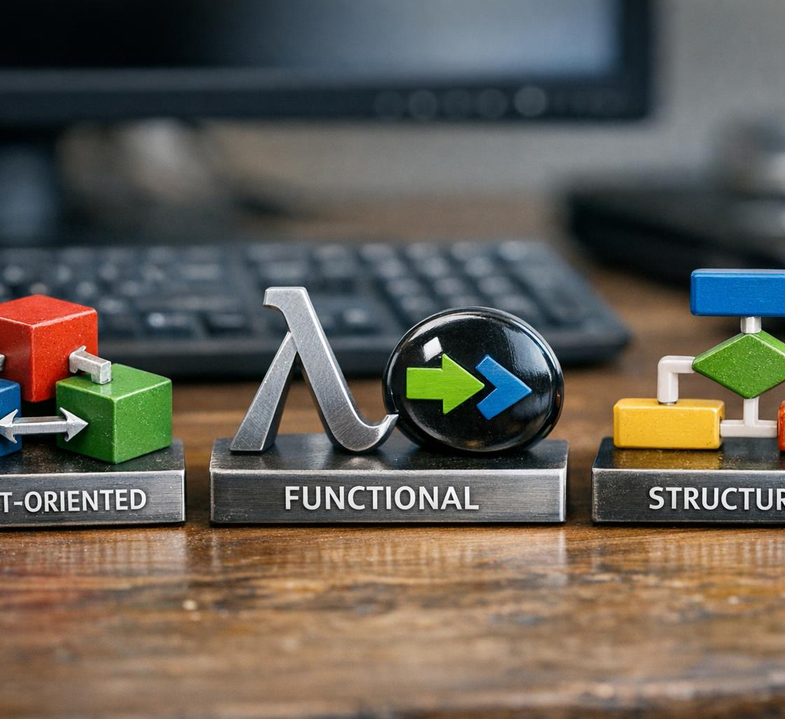
Multiparadigma: orientado a objetos, funcional y estructurado
Programación orientada a objetos
Python facilita la modularidad mediante la programación orientada a objetos con clases y objetos que organizan el código.
Programación funcional
El soporte funcional permite a los desarrolladores usar funciones puras y evitar efectos secundarios para mayor claridad.
Programación estructurada
La programación estructurada en Python mejora la reutilización y organización del código con control de flujo claro.
Notes:
--- Python soporta varios paradigmas de programación, permitiendo a los desarrolladores elegir el estilo que mejor se adapte al problema. Su soporte para programación orientada a objetos favorece modularidad, mientras que su capacidad funcional y estructura mejora la claridad y reutilización del código. Origen de la imagen: generada por IA

Slide 9
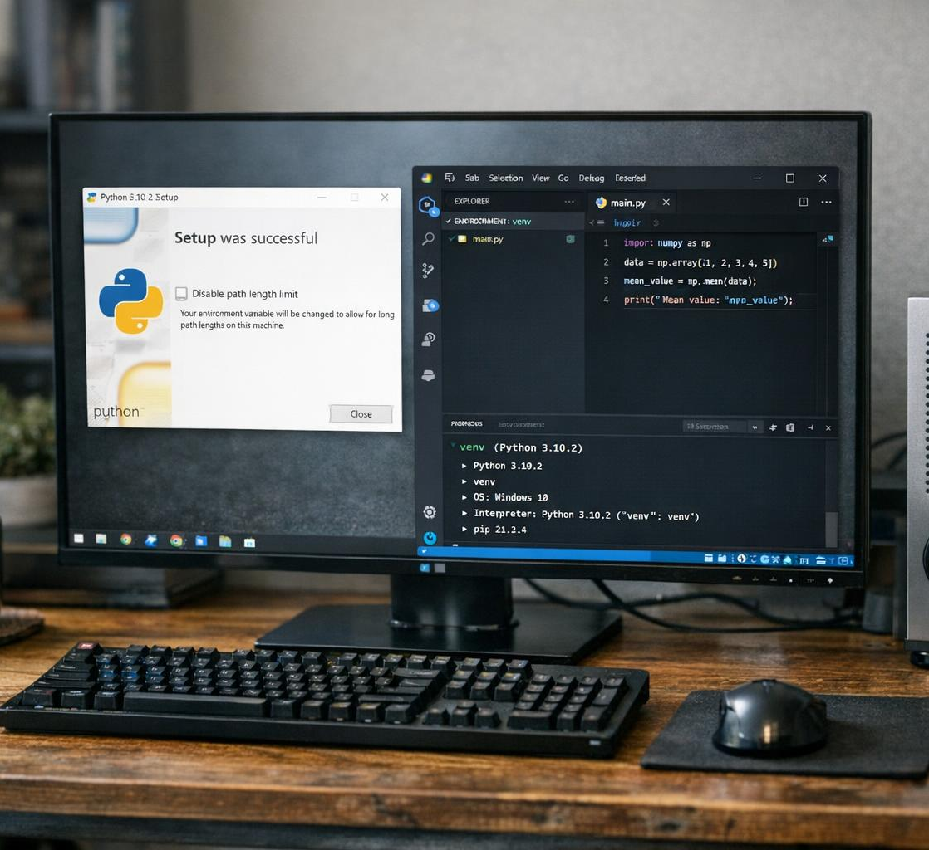
Instalación y configuración del entorno
Instalación del intérprete Python
Descargar e instalar el intérprete de Python desde la web oficial para comenzar a programar.
Entorno de desarrollo
Seleccionar un entorno de desarrollo como Visual Studio Code o PyCharm para facilitar la programación.
Configuración de variables y paquetes
Configurar variables ambientales y librerías para evitar errores y asegurar un entorno estable.
Notes:
--- Para comenzar a usar Python, es necesario instalar el intérprete desde la web oficial, además de un entorno de desarrollo como Visual Studio Code o PyCharm. Configurar correctamente variables ambientales y librerías es vital para evitar problemas comunes y garantizar un entorno estable. Origen de la imagen: generada por IA

Slide 10
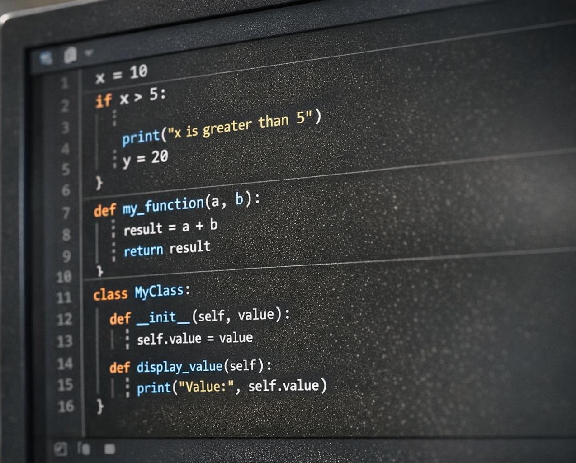
Estructura de un programa en Python
Declaraciones en Python
Las declaraciones forman la base del programa y se ejecutan en secuencia para realizar tareas específicas.
Funciones definidas
Las funciones organizan el código en bloques reutilizables y mejoran la estructura del programa.
Clases opcionales
Las clases permiten la programación orientada a objetos para modelar entidades y comportamientos complejos.
Indentación jerárquica
La indentación define la jerarquía y el flujo del programa, siendo fundamental en Python para el correcto funcionamiento.
Notes:
--- Un programa en Python se compone de declaraciones, funciones y, opcionalmente, clases, con una estructura clara y jerárquica definida por la indentación. Entender esta estructura es fundamental para la escritura eficiente y el mantenimiento del código. Origen de la imagen: generada por IA

Slide 11
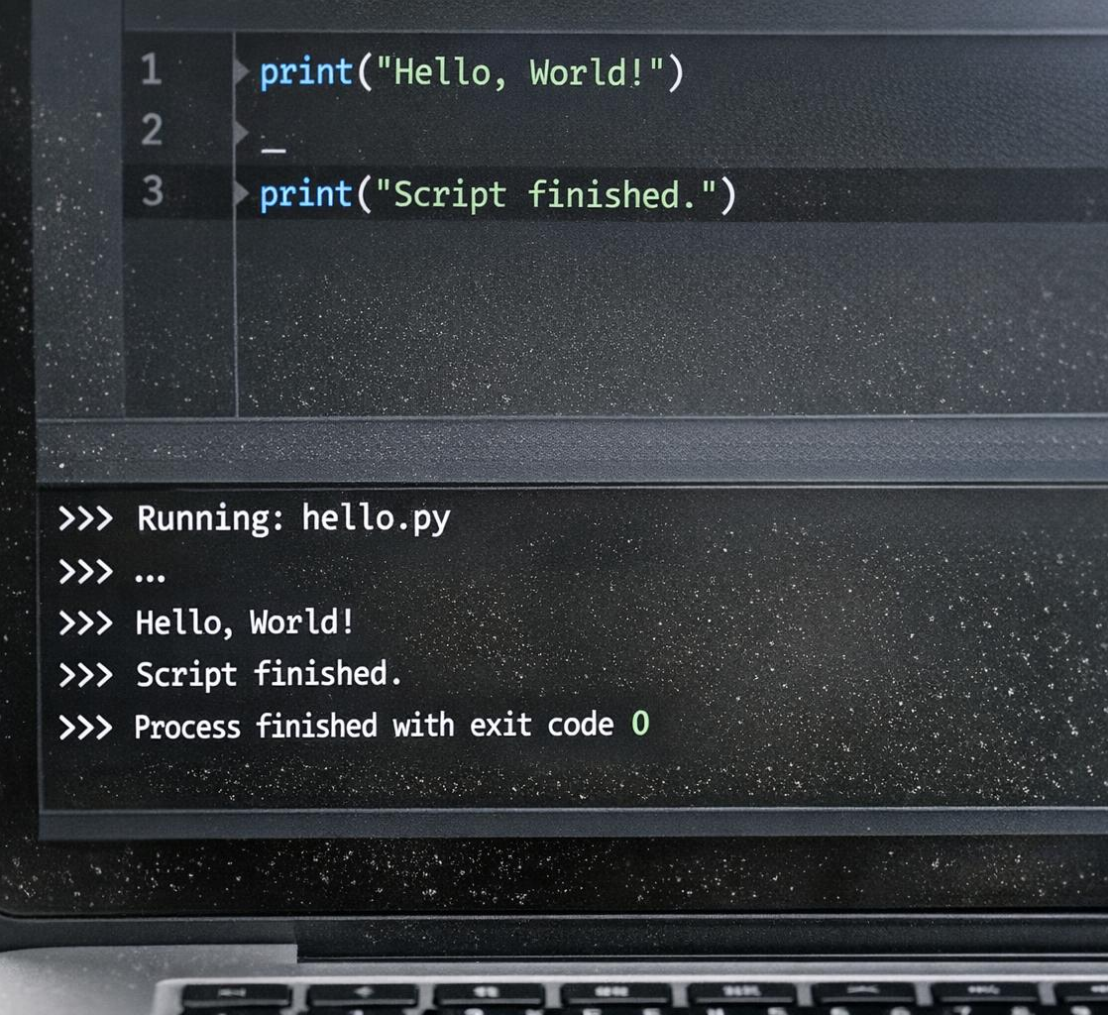
Ejemplo de código básico y ejecución
Script Básico en Python
Un script básico como 'Hello, World!' muestra la estructura mínima de un programa funcional en Python.
Flujo de Ejecución
El ejemplo ilustra cómo se ejecuta el código paso a paso en la consola del programa.
Fundamento para Desarrollo
Este ejemplo simple sienta las bases para entender programas más complejos en Python.
Notes:
--- Ejecutar un script básico como 'Hello, World!' permite entender cómo funciona el flujo de ejecución en Python. Este ejemplo simple demuestra la impresión en consola y la estructura mínima para un programa funcional, sentando la base para desarrollos más complejos. Origen de la imagen: generada por IA

Slide 12
Conclusión: Python como herramienta versátil y accesible
Lenguaje Poderoso y Fácil
Python es un lenguaje poderoso y fácil de aprender, adecuado para principiantes y expertos por igual.
Multiparadigma y Versátil
Su naturaleza multiparadigma permite aplicaciones en programación general, ciencia de datos y desarrollo web.
Comunidad y Recursos
Numerosos recursos y comunidades apoyan el aprendizaje y la práctica continua del lenguaje.
Notes:
En resumen, Python se presenta como un lenguaje de programación poderoso y fácil de aprender, ideal para diversas aplicaciones desde la programación general hasta la ciencia de datos y desarrollo web. Su sintaxis clara y su naturaleza multiparadigma lo hacen accesible para principiantes y profesionales. Además, existen numerosos recursos y comunidades que facilitan el aprendizaje y la práctica continua.

